Slide 1
XXIV Уральская молодежная научная школа по геофизике
ПОВЫШЕНИЕ ИНФОРМАТИВНОСТИ СЕЙСМОЭЛЕКТРИЧЕСКОГО КАРОТАЖА ПРИ ОПРЕДЕЛЕНИИ ГРАНИЦ ИНТЕРВАЛОВ И КАЧЕСТВА ПЕРФОРАЦИИ ЭКСПЛУАТАЦИОННЫХ КОЛОНН В НЕФТЯНЫХ СКВАЖИНАХ
ООО «Оренбурггеопроект», Оренбург, Россия
С.Н. Чердынцев
Пермь, 20-24 марта 2023 г.

Slide 2
Введение
В настоящей работе приводится краткое описание способа определения степени гидродинамической сообщаемости продуктивного пласта с внутренней полостью эксплуатационной колонны нефтяных скважин посредством сейсмоэлектрического каротажа и аппаратуры для его осуществления.
С целью повышения точности определения границ интервалов и качества перфорации обсадной эксплуатационной колонны в качестве чувствительного элемента в глубинном приборе автором предлагается применение мегаэлектродного блока - группы 24-х измерительных электродов, расположенных радиально оси прибора на прижимном устройстве.
Представлены результаты применения способа и аппаратуры сейсмоэлектрического каротажа на нефтяном месторождении Оренбургской области.
Произведен анализ полученных каротажных диаграмм. Обоснована целесообразность применения способа с использованием мегаэлектродного блока.
XXIV Уральская молодежная научная школа по геофизике

Slide 3
Актуальность
Повышение информативности геофизических методов исследования скважин при проектировании, разработке и эксплуатации месторождений углеводородов является сегодня важной и актуальной задачей промысловой геологии и геофизики.
Важным моментом при оценке качества прострелочно-взрывных работ в скважинах геофизическими методами является получение наиболее точных и достоверных данных.
В настоящей работе предлагается применение способа оценки гидродинамической сообщаемости продуктивного пласта с внутренней полостью обсадной эксплуатационной колонны при определении интервалов и качества перфорации в нефтяных скважинах и аппаратура для его осуществления с использованием мегаэлектродного блока в глубинном приборе сейсмоэлектрического каротажа в качестве чувствительного элемента.
XXIV Уральская молодежная научная школа по геофизике

Slide 4
Цели и задачи исследования
Цель настоящего исследования - повышение интерпретационной информативности геофизических измерений при проведении сейсмоэлектрического каротажа в нефтяных эксплуатационных скважинах для определения границ интервала и качества перфорации обсадных колонн за счет применения в качестве чувствительного элемента мегаэлектродного блока в глубинном скважинном приборе.
Задача исследования - выявление эффекта от применения мегаэлектродного блока и обоснование его целесообразности при анализе диаграмм, полученных в процессе каротажных измерений.
При сейсмоэлектрическом каротаже осуществляется регистрация диаграмм разности электрических потенциалов исследуемой среды по стволу скважины при одновременном акустическом воздействии. Метод основан на изучении сейсмоэлектрического эффекта второго рода Е, возникающего в результате электризации флюидонасыщенных осадочных горных пород при относительном смещении твердой и жидкой фаз при наложении акустического поля [1].
XXIV Уральская молодежная научная школа по геофизике

Slide 5
Недостатки существующих методов и устройств
Известные способы и устройства [2, 3] сейсмоэлектрического каротажа для определения границ интервалов и качества перфорации обсадных эксплуатационных колонн в скважинах имеют недостаточно высокую точность оценки степени гидродинамической сообщаемости продуктивного пласта с внутренней полостью обсадной колонны в связи со слабой дифференцированностью регистрируемого сигнала и его малой амплитудой, так как при их применении измерение значений разности электрических потенциалов обсадной колонны в скважине происходит при движении чувствительного элемента - центрального измерительного электрода М, расположенного на достаточном расстоянии от стенок скважины, ориентировочно по ее центру.
Такое расположение чувствительного элемента не позволяет регистрировать значения параметров разности электрических потенциалов обсадной колонны непосредственно на контакте скважинной жидкости и проперфорированных стенок скважины в исследуемом интервале перфорации.
XXIV Уральская молодежная научная школа по геофизике

Slide 6
Предлагаемое решение для достижения результата
Поставленная цель достигается посредством применения мегаэлектродного блока в глубинном скважинном приборе для увеличения амплитуды и дифференцированности регистрируемого сигнала.
Мегаэлектродный блок представляет из себя группу выносных измерительных электродов М₁-Мn, расположенных радиально оси скважинного прибора на прижимном механизме в количестве 24 штук [5] и является его наиболее эффективным чувствительным элементом в отличие от центрального измерительного электрода М. Мегаэлектродный блок обеспечивает измерение значений разности электрических потенциалов непосредственно на контакте скважинной жидкости и проперфорированных стенок скважины в исследуемом интервале перфорации, увеличивая интенсивность регистрируемого сигнала.
XXIV Уральская молодежная научная школа по геофизике

Slide 7
Измерительная установка сейсмоэлектрического метода
На рисунке 1 представлена схема измерительной установки сейсмоэлектрического каротажа.
Аппаратура состоит из скважинного прибора и наземного цифрового регистратора.
Скважинный прибор 1 включает в себя: излучатель 2, мегаэлектродный блок 3, центральный измерительный электрод M 4, электрод N, заземленный на поверхности 5, наземный цифровой регистратор 6.
Излучатель предназначен для создания акустического воздействия на исследуемую зону перфорации в диапазоне частот от 5 до 24 кГц.
Чувствительными элементами глубинного прибора являются: центральный измерительный электрод М и мегаэлектродный блок.
Относительно электрода N, заземленного на земной поверхности производится регистрация сигнала.
Наземный цифровой регистратор предназначен для визуализации и записи данных, а также для управления скважинным прибором и его режимами.
.
XXIV Уральская молодежная научная школа по геофизике

Slide 8
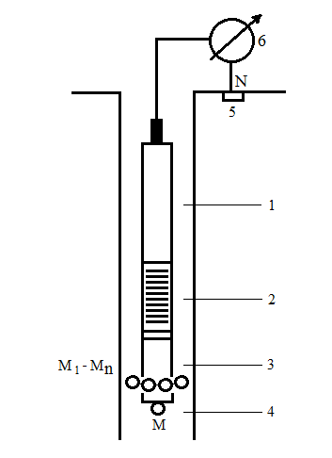
Принципиальная схема аппаратуры сейсмоэлектрического каротажа
Рис. 1. Схема измерительной установки сейсмоэлектрического каротажа
1 - глубинный прибор.
2 - магнитострикционный излучатель.
3 - мегаэлектродный блок.
4 - центральный измерительный электрод М.
5 - электрод, заземленный на поверхности N.
6 – наземный цифровой регистратор.
XXIV Уральская молодежная научная школа по геофизике

Slide 9
Глубинный прибор сейсмоэлектрического каротажа
На рисунке 2 представлена принципиальная схема глубинного прибора сейсмоэлектрического каротажа.
Прибор предназначен для исследования нефтяных скважин диаметром от 110 до 400 мм, заполненных жидкостью, с температурой до 150 ⁰С и гидростатическим давлением до 100 МПа со скоростью каротажа до 2500 м/ч.
Спуск-подъем скважинного прибора осуществляется посредством грузонесущего геофизического кабеля. ГОСТ 331944-2012. Кабели грузонесущие геофизические бронированные. Общие технические условия. М.: Стандартинформ, 2014. 19 с.
Мегаэлектродный блок 3 крепится к нижней части скважинного прибора посредством герметичного резьбового соединения.
Блок излучателя 2 состоит из магнитострикционных сердечников, на которых намотаны катушки. Излучатель резонансный, при возбуждении его мощным электрическим импульсом, он излучает колебания определенной частоты, которая зависит от размеров сердечника и количества витков катушки.
Электронный блок 1 служит для коммутации сигнала и связи с ЭВМ.
XXIV Уральская молодежная научная школа по геофизике

Slide 10
Глубинный прибор сейсмоэлектрического каротажа
Рис. 2. Принципиальная схема глубинного прибора сейсмоэлектрического каротажа.
1 – электронный блок,
2 – блок излучателя,
3 – мегаэлектродный блок
XXIV Уральская молодежная научная школа по геофизике

Slide 11
Проведение скважинных измерений
Задачей каротажных работ являлось выявление эффекта от применения мегаэлектродного блока в аппаратуре сейсмоэлектрического каротажа при определении границ интервала и качества перфорации обсадной колонны в скважине.
Работы проводились на месторождении Оренбургской области в эксплуатационной нефтяной скважине в интервале перфорации башкирского яруса на глубине 1634,5-1641,6 м.
Оценка степени гидродинамической сообщаемости продуктивного пласта с внутренней полостью обсадной колонны проводилась следующим образом.
После проведения перфорации продуктивного пласта сначала выполнялась фоновая запись при помощи одного центрального измерительного электрода М в исследуемом интервале.
Далее выполнялась запись с применением мегаэлектродного блока относительно фонового замера.
Определение границ интервала и качества перфорации производилась на качественном уровне путем сравнительного анализа двух полученных диаграмм.
XXIV Уральская молодежная научная школа по геофизике

Slide 12
Результаты исследования и их обсуждение
На рисунке 3 представлены каротажные диаграммы, записанные одним центральным измерительным электродом М ЭП-1 и диаграммы, записанные с применением мегаэлектродного блока ЭП-2. Диаграмма ЭП-2 свидетельствует о том, что применение мегаэлектродного блока дает дополнительные приращения амплитуды сигнала и изменение его интенсивности в исследуемом интервале перфорации относительно фонового замера, что позволяет с более высокой точностью и достоверностью судить о степени гидродинамической сообщаемости пласта с внутренней полостью обсадной колонны. Здесь более четко выделяются границы интервала перфорации, просматриваются дополнительные приращения в местах прострела относительно фоновой записи одним центральным измерительным электродом.
Дополнительные приращения аномалий диаграммы разности электрических потенциалов при применении мегаэлектродного блока объясняются наличием на контакте твердой и жидкой фаз потенциалов различной природы [4], которые не наблюдаются на диаграмме фоновой записи и не могут быть зарегистрированы при помощи одного центрального измерительного электрода.
XXIV Уральская молодежная научная школа по геофизике

Slide 13
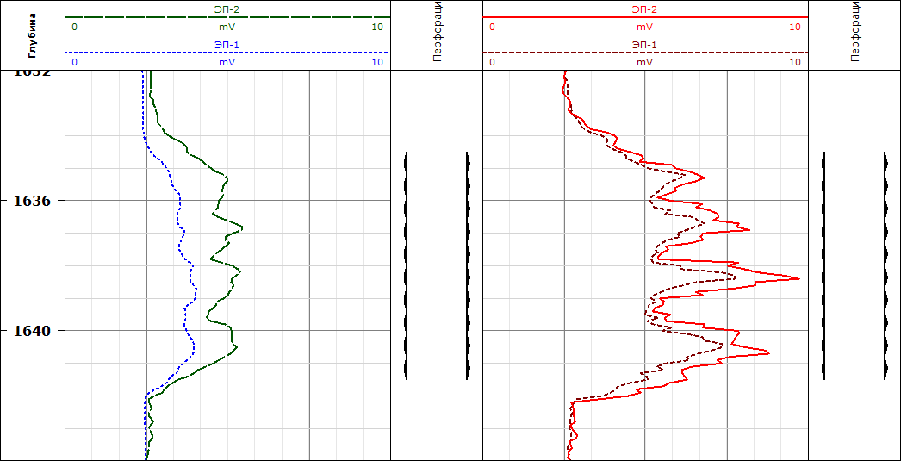
Диаграммы сейсмоэлектрического каротажа для определения границ интервала и качества перфорации эксплуатационной колонны в скважине
Рис. 3. Каротажные диаграммы сейсмоэлектрического метода
*в левой части представлены диаграммы, полученные без акустического воздействия
XXIV Уральская молодежная научная школа по геофизике

Slide 14
Выводы
Подводя общие итоги относительно повышения информативности сейсмоэлектрического каротажа при определении границ интервалов и качества перфорации эксплуатационных колонн в нефтяных скважинах посредством применения мегаэлектродного блока в качестве чувствительного элемента в глубинном скважинном приборе можно сделать следующие выводы.
Проведенные скважинные исследования демонстрируют целесообразность применения мегаэлектродного блока при регистрации значений разности электрических потенциалов исследуемой среды.
Применение мегаэлектродного блока дает некоторую дополнительную информацию и повышает точность определения границ интервалов перфорации, объективность оценки эффективности прострела эксплуатационной колонны, интерпретационную информативность геофизических исследований и позволяет с более высокой степенью достоверности судить о качестве прострелочно-взрывных работ в скважинах.
Проведение вышеописанных исследований и анализ их результатов может стать основой для создания, внедрения, развития новых геофизических методов и устройств при проектировании, разработке и эксплуатации месторождений углеводородного сырья.
XXIV Уральская молодежная научная школа по геофизике

Slide 15
СПИСОК ЛИТЕРАТУРЫ
Иванов А.Г. Сейсмоэлектрический эффект 2 рода // Известия АН СССР. Серия географическая и геофизическая. - 1940. - № 5. - С. 699-727.
Марков В.А., Масленников В.И., Чердынцев С.Н. Способ определения интервала и качества перфорации обсадной колонны в скважине. Патент РФ № 2298648. Патентообладатель общество с ограниченной ответственностью «Оренбурггеофизика». 2005. Бюл. № 13.
Потапов О.А, Лизун С.А, Кондрат В.Ф. и др. Основы сейсмоэлектроразведки. М.:Недра, 1995. 267 с.
Сковородников И. Г. Геофизические исследования скважин. 4-е изд., перераб. и доп.: Уральский государственный горный университет. - Екатеринбург, 2014. с. 119-127.
Чердынцев С. Н., Масленников В. И. Устройство для измерения естественных электрических потенциалов горных пород при акустическом воздействии на зону исследования. Патент РФ № 81526. Патентообладатель Чердынцев С. Н. 2007. Бюл. № 8.
XXIV Уральская молодежная научная школа по геофизике

